Slide 1
Concept Generation

Slide 2
Konsep Produk
Konsep produk menjelaskan bagaimana (how) produk dapat memenuhi kebutuhan pelanggan.
Konsep produk berisi penjelasan dari teknologi yang digunakan oleh produk, prinsip kerja produk dan bentuk produk
Konsep dapat berupa sketsa, model 3d yang disertai penjelasan singkat dari produk
Notes:
K produk

Slide 3
Concept Development Phase And Concept Generation
Mission
Statement
Development
Plan
Identify
Customer
Needs
Establish
Target
Specs
Generate
Product
Concepts
Select a
Product
Concept
Test
Product
Concept
Set
Final
Specs
Plan
Downstream
Development
Perform Economic Analysis
Benchmark Competitive Products
Build and Test Models and Prototypes
Concept Development
Notes:
3

Slide 4
A Five-Step Concept Generation Method
1. Clarify the Problem
Understanding
Problem Decomposition
Focus on Critical Solutions
2. Search Externally
Lead Users
Experts
Patents
Literature
Benchmarking
Sub-Problems
3. Search Internally
Individual
Group
4. Explore Systematically
Classification Tree
Combination Table
Existing
Concepts
New
Concepts
Integrated Solutions
5. Reflect on the Solutions and the Process
Constructive Feedback

Slide 5
Penjelasan Masalah (Clarify The Problem)
Input: mission statement, daftar kebutuhan pelanggan, daftar spesifikasi
Kebanyakan masalah perancangan suatu produk yang kompleks perlu diuraikan ke dalam beberapa sub-masalah yang lebih sederhana : problem decomposition
Contoh: mesin fotocopy
Perancangan document handler
Perancangan document feeder
Perancangan printing device
Pendekatan dalam menguraikan masalah (Problem decomposition) :
- menguraikan fungsi (functional decomposition)
- menguraikan menurut aksi pengguna (decomposition by sequence of user
actions)
- menguraikan menurut kebutuhan pelanggan (decomposition by key
customer needs)

Slide 6
Fungsi Keseluruhan
Functional decomposition:
Fungsi keseluruhan produk direpresentasikan sebagai blackbox dengan input dan ouput berupa aliran energi, material, sinyal
inputs
outputs
Energi
Energi’
BLACK BOX
Material
Material’
Sinyal
Sinyal”

Slide 7
Energi, Material, Sinyal
Energi: mekanikal, listrik, fluida, termal, dll
Ketika mengalir melalui blok fungsi, energi dapat ditransformasikan, ditimbun, dipindahkan, dsb
Material: gas, liquid, solid, raw material, tes sample, benda kerja, komponen
Material dapat dicampur, dipisahkan, dikeringkan, dipindahkan, dipadatkan, dsb
Sinyal: data, informasi, control impulse, dsb
Sinyal dapat dikirimkan, diterima, dibandingkan, diubah, ditampilkan, direkam, dsb.

Slide 8
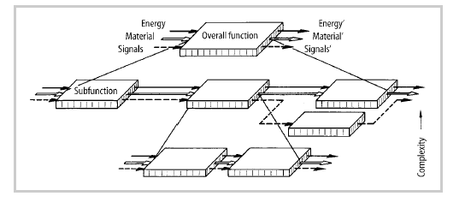
Sub Fungsi
Fungsi keseluruhan diuraikan menjadi beberapa sub-fungsi yang menjelaskan apa yang dilakukan elemen-elemen dari produk dalam memenuhi fungsi keseluruhan
Sub-fungsi dapat diuraikan lagi menjadi beberapa sub-sub-fungsi yang memenuhi sub-fungsi

Slide 9
Menguraikan Fungsi
Fungsi, sub-fungsi dan sub-sub-fungsi dinyatakan dengan kata kerja dan kata benda. Contoh : ubah energi, kurangi kecepatan, naikkan tekanan.
Fungsi, sub-fungsi dan sub-sub fungsi disusun dalam diagram blok yang menggambarkan struktur fungsi
Susunan diagram blok fungsi merupakan urutan atau aliran yang logis antara fungsi, sub-fungsi dan sub-sub fungsi
Input dan output dari blok fungsi, sub-fungsi dan sub-sub-fungsi harus cocok. Contoh: jika inputnya energi, outputnya juga harus energi

Slide 10
Contoh Produk : Pengupas Sayuran

Slide 11
Fungsi Keseluruhan Pengupas Sayuran
Input
Output
Energi
Kupas
Sayuran
Energi ‘
Material (Sayuran utuh )
Material ‘(Sayuran yang terkupas)
Sinyal
Sinyal’

Slide 12
Sub-Fungsi Pengupas Sayuran
Material (Sayuran Utuh)
Material’ (Sayuran yang terkupas)
Atur sayuran
Pisahkan kulit
Buang
kulit
Energi
Tenaga tangan
Gunakan tenaga tangan
Sinyal
Pisahkan kulit

Slide 13
Mencari Solusi (1)
Metode mencari solusi untuk memenuhi sub-fungsi dan sub-sub fungsi diantaranya:
1. External (Search Externally)
- Wawancara dengan lead users
- Konsultasi dengan ahli (konsultan)
- Mempelajari daftar paten
- Meneliti literatur: jurnal, artikel ilmiah,handbook,
majalah, website
- Benchmarking produk yang berhubungan dan
produk pesaing

Slide 14
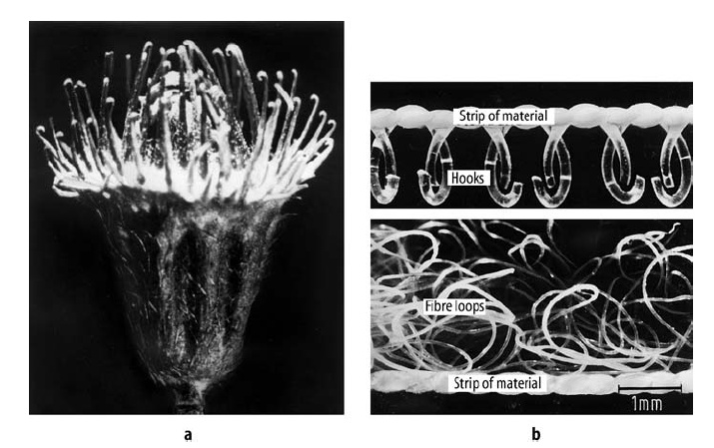
Mencari Solusi (2)
2. Internal (Search Internally)
Ide muncul dari pengetahuan yang telah dimiliki oleh tim pengembang
- Individual
- Grup: brainstrorming, metode 635 (6 anggota tim menuliskan 3 ide selama 5 menit)
3. Analogy
Analogi alam, binatang, benda, alat
Bagian dari tanaman
Velcro fastener

Slide 15
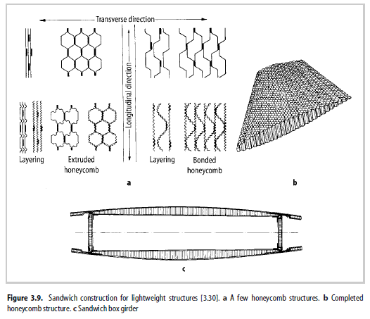
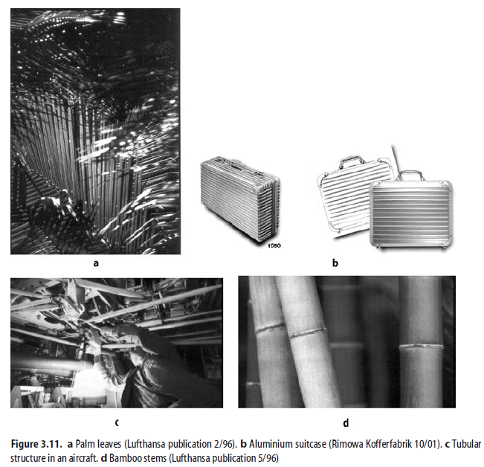

Slide 16
Eksplorasi Secara Sistematik (Explore Systematically)
Solusi-solusi yang berjumlah banyak hasil dari pencarian sebelumnya, perlu disusun agar mudah dipelajari kemungkinan penggunaannya
Tools yang dapat digunakan:
- Pohon klasifikasi konsep(concept classification tree)
- Tabel kombinasi konsep(concept combination table)

Slide 17
Pohon Klasifikasi Konsep
Digunakan untuk menyeleksi (memangkas) solusi-solusi yang kurang memungkinkan untuk diterapkan lebih lanjut
Pohon klasifikasi dibuat untuk setiap sub-fungsi
Setiap cabang pohon menunjukkan solusi yang memenuhi sub-fungsi

Slide 18
Tabel Kombinasi Konsep
Solusi dikombinasikan secara sistematik
Setiap kolom dari tabel menunjukkan setiap sub-fungsi dan solusi-solusi yang memenuhi sub-fungsi
Solusi terhadap masalah keseluruhan (fungsi keseluruhan) didapatkan dengan mengkombinasikan solusi-solusi

Slide 19
Tabel Kombinasi Konsep
No | Sub-fungsi1 | Sub- fungsi2 | Sub-fungsi3 | …. | …. | Sub-fungsi n
1 | Solusi1 | Solusi1 | Solusi1 | …. | …. | Solusi1
2 | Solusi2 | Solusi2 | Solusi2 | …. | ….. | Solusi2
3 | Solusi3 | Solusi3 | …… | …… | …. | ….
4 | Solusi4 | … | …. |  | ….. | …………..
5 | … | …. | …. | ….. | ….. | …..
… | ….. | …. | …. | …. | …. | …..
n | Solusi n | …. | …. | .. | … | Solusi n
Konsep 1
Konsep 2
Konsep 3

Slide 20
Refleksi Pada Hasil Dan Proses
Pertanyaan bagi tim pengembang:
Apakah tim yakin telah mengeksplorasi solusi secara penuh
Apakah ada alternatif untuk diagram fungsi
Apakah ada alternatif lain untuk menguraikan masalah (fungsi)
Apakah sumber eksternal telah dicari secara mendalam
Apakah ide dari setiap orang telah diterima dan diintegrasikan di dalam proses

Slide 21
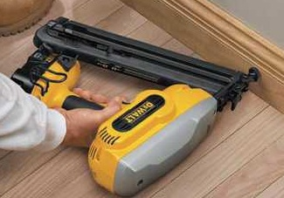
Contoh Produk Handheld Nailer

Slide 22
Mission Statement
1. Mission statement diantaranya:
Penjelasan produk: handheld nailer
Asumsi:
- The nailer will use nails
- The nailer will be competible with nail
magazines on existing tools
- The nailer will nail through roofing singles in wood
- The nailer will be handheld

Slide 23
Identifikasi Kebutuhan Pelanggan
2. Kebutuhan pelanggan diantaranya:
- The nailer insert nails in rapid succession
- The nailer is lightweight
- The nailer has no noticeable nailing
delay after tripping the tool

Slide 24
Spesifikasi Awal (Target)
3. Spesifikasi awal diantaranya:
- Nail lenghts from 25 mm to 38 mm
- Maximum nailing energy of 40 joules per nail
- Nailing forces of up to 2000 newtons
- Peak nailing rate of one nail per second
- Average nailing rate of 12 nails per minute
- Tool mass less than 4 kilograms
- Maximum trigger delay of 0.25 second

Slide 25
Fungsi Keseluruhan
4. Fungsi keseluruhan
inputs
outputs
Energi
Energi’
Hand-held nailer
Material (paku/nail)
Material (paku yg telah digerakkan)
Sinyal
Signal”

Slide 26
Menguraikan Fungsi Keseluruhan Menjadi Sub-fungsi Sub-Fungsi
5. Menguraikan Sub-Fungsi
Ubah energi menjadi energi translasi
Energi
Simpan energi eksternal
Aplikasikan energi translasi pada paku
Paku yang telah digerakkan
Paku
Simpan paku
Pisahkan paku
Pemicu
Atur pemicu
Gerakkan pemicu
Notes:
26

Slide 27
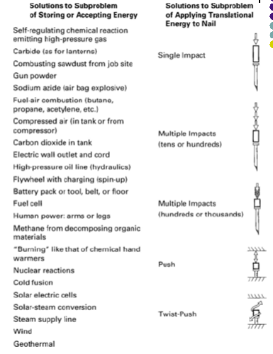
6. Mencari solusi

Slide 28
7. Eksplorasi solusi
Pohon klasifikasi konsep
Fuel-air system
Explosive System
Chemical
Oil pressure system
Hydraulic
Wall outlet
Simpan Energi
Batteries
Electrical
Fuel Cell
External air system
Pneumatic
Internal air system
Nuclear
Notes:
28

Slide 29
8. Memperbaiki struktur fungsi
Ubah energi menjadi energi translasi
Akumulasikan energi translasi
Aplikasikan energi translasi pada paku
Energi listrik
Energi yang diberikan pada paku
Notes:
29

Slide 30
9. Tabel Kombinasi Konsep
No | Ubah energi listrik menjadi energi translasi | Akumulasikan energi | Aplikasikan energi translasi pada paku
1
2
3
4
Rotary motor with transmission
Single Impact
Spring
Multiple
Impact
Linear motor
Moving mass
Solenoid
Push Nail
Rail Gun

Slide 31
Tabel kombinasi Konsep - Konsep 1
No | Ubah energi listrik menjadi energi translasi | Akumulasikan energi | Aplikasikan energi translasi pada paku
1
2
3
4
Rotary motor with transmission
Single Impact
Spring
Multiple
Impact
Linear motor
Moving mass
Solenoid
Push Nail
Rail Gun

Slide 32
Hasil Kombinasi 1
Konsep 1:
Solenoid menekan pegas kemudian melepaskannya berulangulang untuk menggerakkan paku secara multiple impact

Slide 33
Tabel kombinasi Konsep - Konsep 2
No | Ubah energi listrik menjadi energi translasi | Akumulasikan energi | Aplikasikan energi translasi pada paku
1
2
3
4
Rotary motor with transmission
Single Impact
Spring
Multiple
Impact
Linear motor
Moving mass
Solenoid
Push Nail
Rail Gun

Slide 34
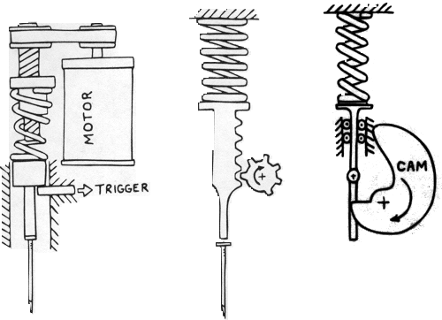
Hasil Kombinasi 2
Konsep 2:
Motor dengan transmisi serta pegas menggerakkan paku secara single impact

Slide 35
Tabel kombinasi Konsep - Konsep 3
No | Ubah energi listrik menjadi energi translasi | Akumulasikan energi | Aplikasikan energi translasi pada paku
1
2
3
4
Rotary motor with transmission
Single Impact
Spring
Multiple
Impact
Linear motor
Moving mass
Solenoid
Push Nail
Rail Gun

Slide 36
Hasil Kombinasi 3
Konsep 3:
Motor dengan transmisi dan pegas menggerakkan paku secara multiple impact

Slide 37
Tabel kombinasi Konsep - Konsep 4
No | Ubah energi Listrik menjadi energi translasi | Akumulasikan energi | Aplikasikan energi translasi pada paku
1
2
3
4
Rotary motor with transmission
Single Impact
Spring
Multiple
Impact
Linear motor
Moving mass
Solenoid
Push Nail
Rail Gun

Slide 38
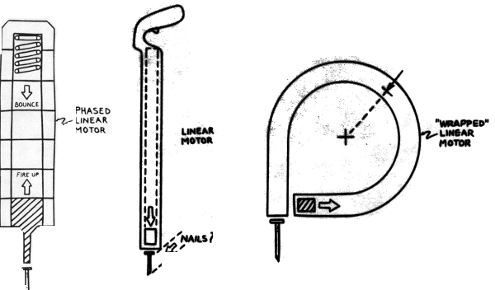
Hasil Kombinasi 4
Konsep 4:
Motor linear mempercepat suatu massa pemukul dan mengakumulasikan energi kinetik untuk menggerakkan paku secara single impact

